Slide 2
建立新的Android 專案首先要注意的是應用程式的資料夾結構，將各種類型檔案置於專案的特定資料夾中，設計者僅需依據規則建立各資料夾中檔案，系統就能依序執行。
02
Android，我來了
2.1 開啟專案與執行
2-2 Android 專案的資料夾結構
2.3 版面配置檔
2.4 啟動程式檔

Slide 3
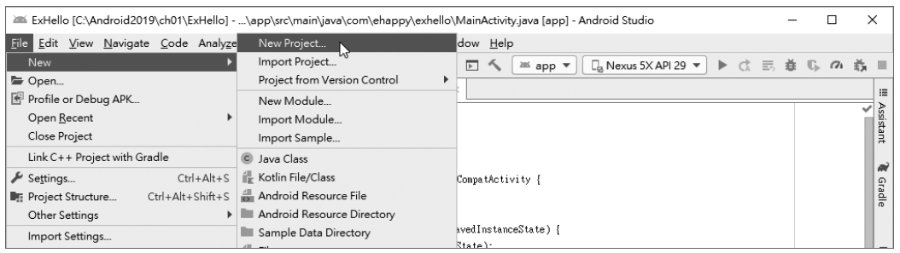
2.1 開啟專案與執行
2.1.1 建立新專案
1.5.1 節建立第一個專案是在 Android Studio 首頁中建立，如果已進入整合環境，要如何建立新專案呢？只要執行功能表 File / New / New Project，就會開啟New Project 對話方塊建立新專案，其餘操作與 1.5.1 節相同。

Slide 4
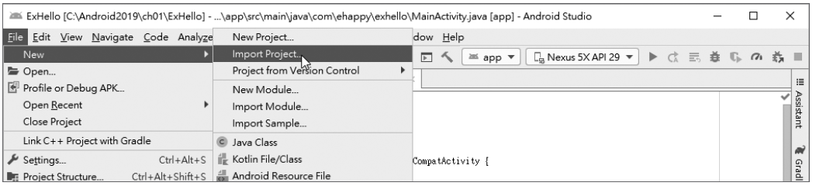
2.1.2 匯入專案
匯入專案可以開啟另一個完整的 Android 應用程式專案，在 Android Studio 中開啟後就可執行，本書範例檔案中放置的專案即可以此種方式開啟。
例如將範例檔案第十三章 <ExVideo> 資料夾複製到 <D:\tem\ExVideo> 資料夾，要匯入這個專案的方法為：
執行功能表 File / New / Import Project，開啟 Select Eclipse or Gradle Project to Import 對話方塊。

Slide 5
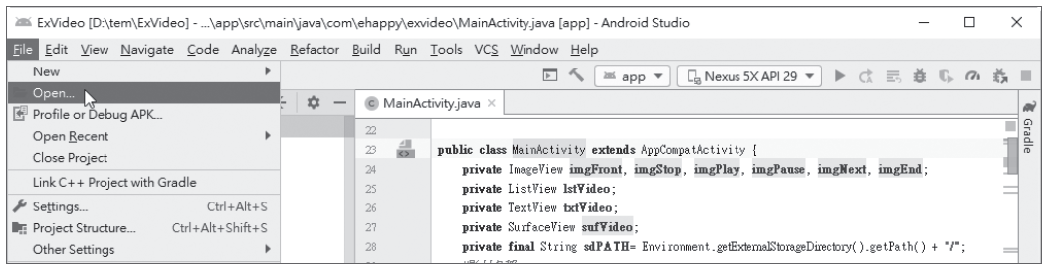
2.1.3 開啟已存在專案
如果建立的專案已關閉，可使用下列操作開啟 ( 以開啟 <ExHello> 專案為例)：
執行功能表 File / Open 開啟 Open File or Project 對話方塊。

Slide 6
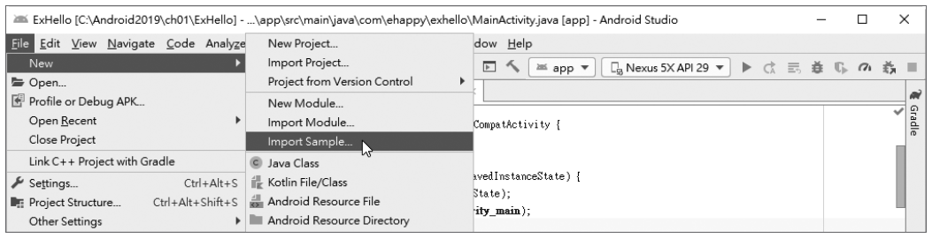
2.1.4 開啟系統內建範例專案
Android Studio 內建許多範例專案，可供學習者參考。例如有一個錄製影片的內建範例專案，名稱為「Camera2Video」，開啟內建專案的方法為：
執行功能表 File / New / Import Sample，開啟 Browse Samples 對話方塊。

Slide 7
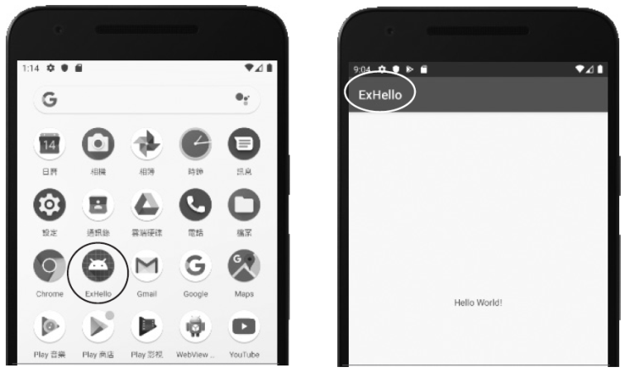
2.1.5 專案名稱屬性
建立新專案時，有兩個非常重要的名稱屬性：
Name 屬性值為應用程式標題名稱，使用者安裝完應用程式後會顯示於應用程式列表圖示的下方，當執行應用程式時會顯示於畫面的最上方。Name 可以使用中文，更能清楚表達應用程式的意義。
Package name 屬性值為應用程式套件名稱。Java 為了不同應用程式之間彼此不會衝突，每一個應用程式都必須取一個獨立且唯一的套件名稱，以方便該應用程式的識別與呼叫。Package name 至少要由兩個英文單字組成，單字之間以「.」分隔，通常以逆網域名稱命名。

Slide 8
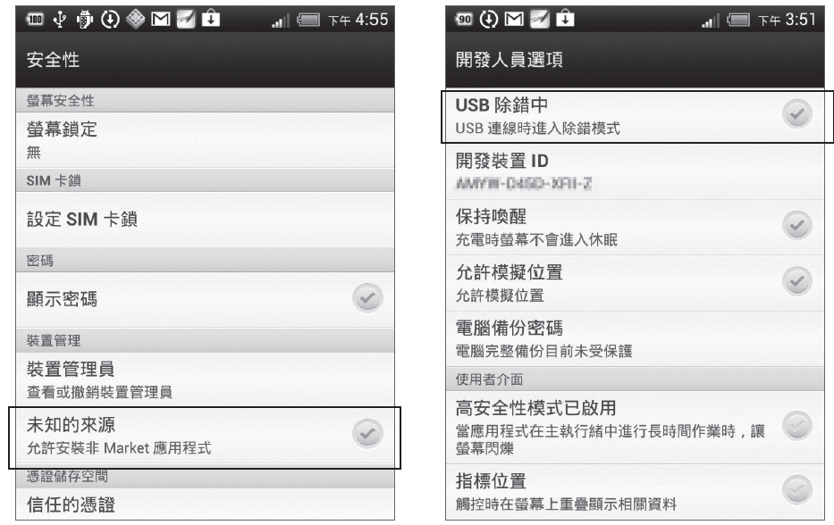
2.1.6 在實機中執行程式
在模擬器執行應用程式雖然方便，但有些功能是模擬器無法模擬的，況且最後應用程式是要在實機中執行，執行結果需以實機為準。
在實機中執行程式首先必須改變手機應用程式設定：執行 設定 / 安全性，勾選 未知的來源 選項，這樣手機才能下載非 Google Play 的應用程式。再執行 設定 / 開發人員選項，勾選 USB 除錯中。

Slide 9
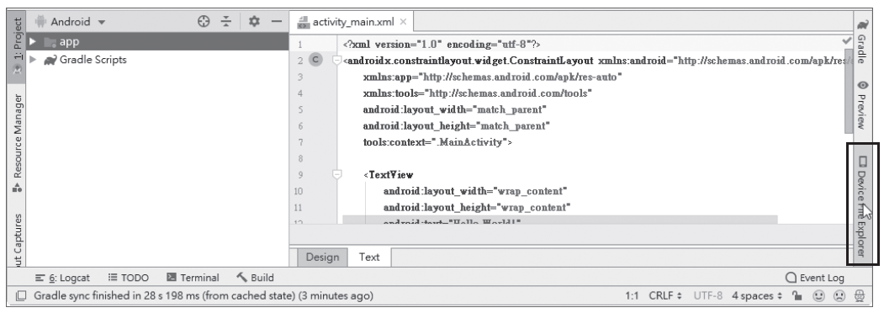
將行動裝置以 USB 傳輸線與電腦連接，在 Device File Explorer 面板中會顯示目前系統中已連線的所有裝置。
在 Android Studio 整合環境中點選 Device File Explorer。

Slide 10
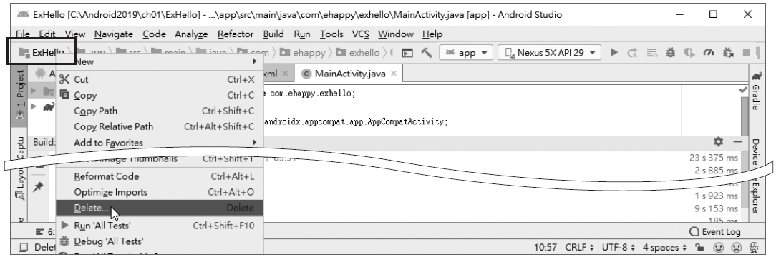
2.1.7 移除專案
如果專案不再使用可以將其移除，以移除 ExHello 專案為例：
於左上角專案名稱上按滑鼠右鍵，在快顯功能表中點按 Delete 項目。

Slide 11
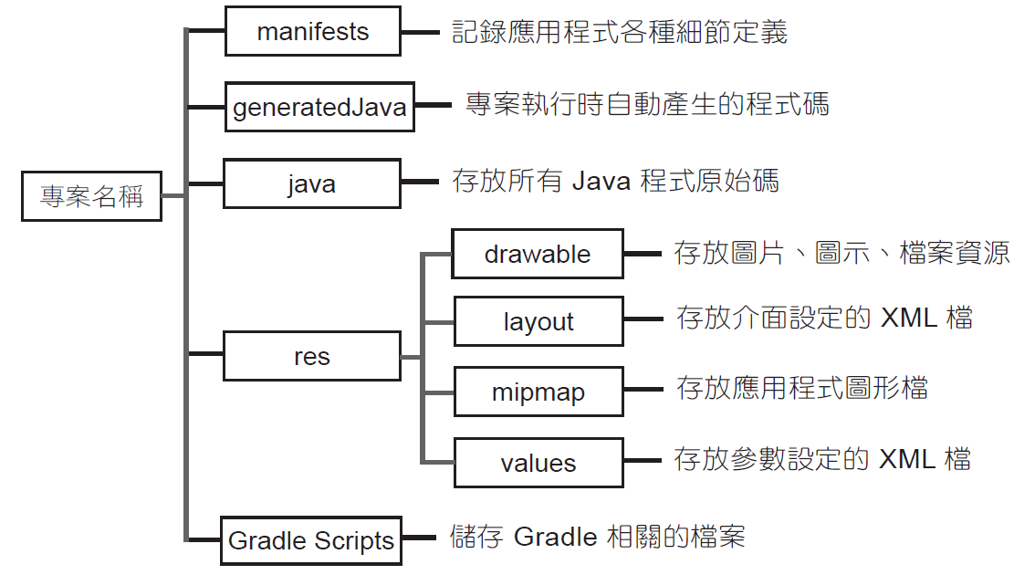
2.2 Android 專案的資料夾結構
2.2.1 專案資料夾概觀
Android 專案基本資料夾架構為：

Slide 12
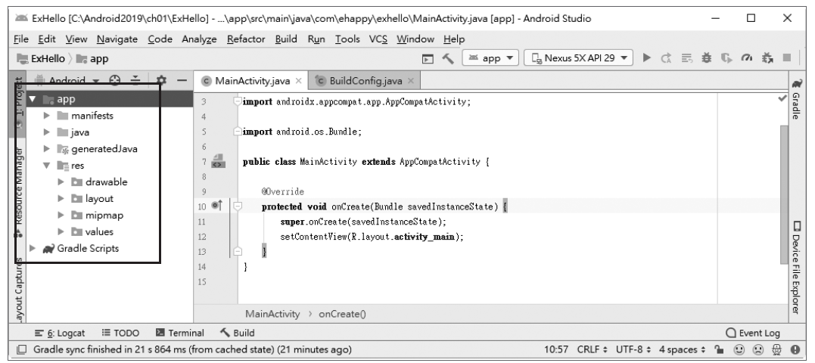

Slide 13
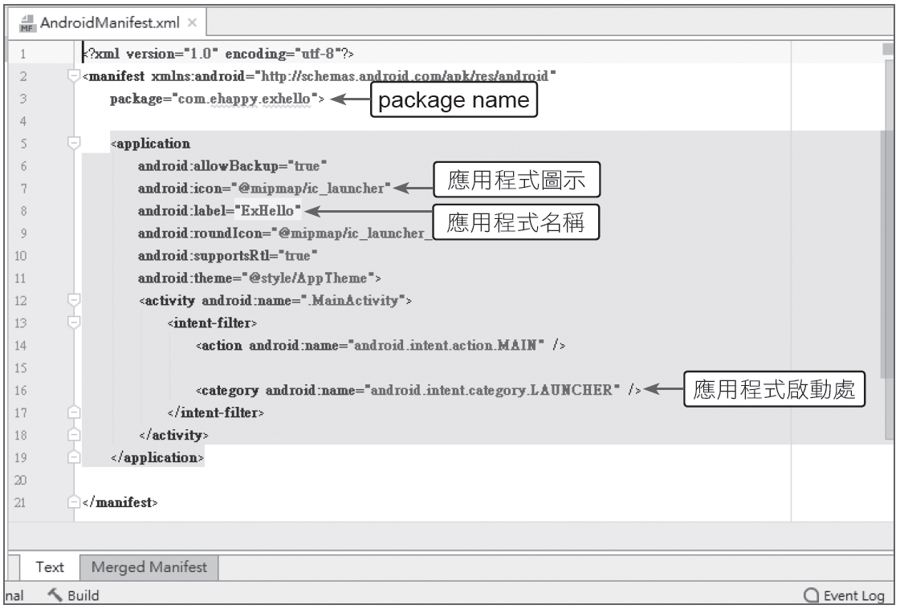
2.2.2 manifests 資料夾
manifests 資料夾只有一個 <AndroidManifest.xml> 檔，這是 Android 應用程式必備的檔案，每個應用程式都要有一個 <AndroidManifest.xml> 檔，否則會產生錯誤，其中記錄了應用程式的套件名稱、所使用的元件資料、各種權限設定及其他相關的屬性資訊。
系統產生的 <AndroidManifest.xml> 檔預設內容為：

Slide 14
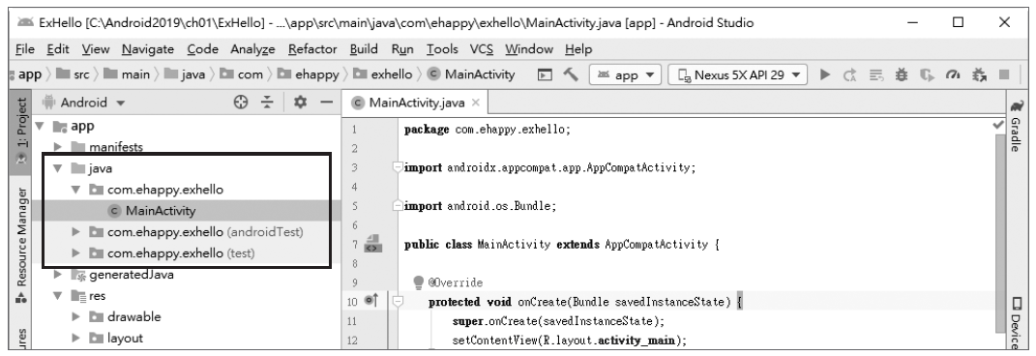
2.2.3 java 資料夾
<java> 資料夾存放所有 Java 程式原始碼。新建專案時，系統會在此資料夾中自動產生以 package name 命名的三個資料夾：以 ExHello 專案為例，<com.ehappy.exhello> 資料夾有一個 <MainActivity.java> 程式檔，此程式檔相當於 C語言的 main 類別程式，是執行應用程式的啟始點；另兩個資料夾都放置應用程式測試相關的程式碼。

Slide 15
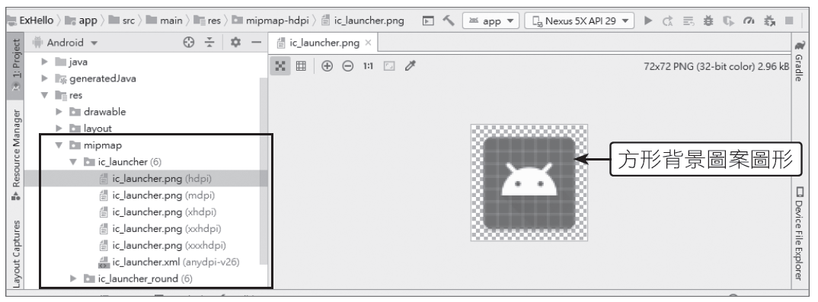
2.2.4 res/mipmap 資料夾
<res> 資料夾的功能為存放資源檔案，其中 <res/mipmap> 存放有關圖形的資源。新建專案時，系統已自動產生 <ic_launcher.png> 及 <ic_launcher_round. png> 圖形資料夾，其中各放置五個對應解析度的圖形檔：(xxxhdpi)、(xxhdpi)、(xhdpi)、(hdpi) 及 (mdpi) 分別為超超超高解析度、超超高解析度、超高解析度、高解析度及中解析度的圖形。<ic_launcher.png> 資料夾為方形背景圖案，<ic_launcher_round.png> 資料夾為圓形背景圖案。

Slide 16
2.2.5 res/drawable 資料夾
<res/drawable> 也是存放圖形資源，使用方法與mipmap 資源相同。
mipmap 與 drawable 資料夾
mipmap 及 drawable 功能都是儲存圖形資源。mipmap 是 Android 6.0 新增的資料夾，會對圖形進行優化，讓圖形處理能力更好，佔用的資源更少，如果要為不同解析度製作不同圖形就存於 mipmap 資料夾； 若不同解析度製作都使用相同圖形就存於drawable 資料夾。

Slide 17
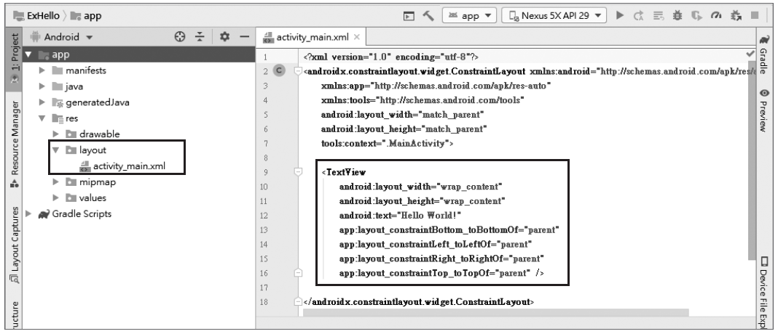
2.2.6 res/layout 資料夾
<res/layout> 資料夾是存放有關介面配置的資源，介面配置檔是以 XML 格式記錄介面元件及畫面配置。新建專案時，系統會自動在此資料夾中產生 <activity_main.xml> 配置檔，並在檔案中放置一個 TextView 元件來顯示歡迎訊息，所以程式執行時會顯示歡迎訊息，其程式碼將於後面章節再詳細說明。

Slide 18
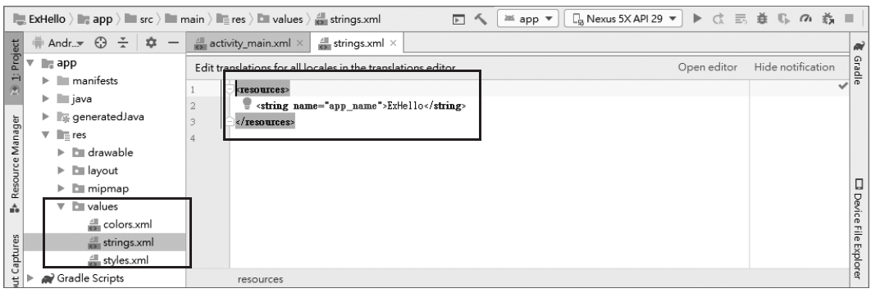
2.2.7 res/values 資料夾
<res/values> 資料夾存放有關參數設定的資源，是以 XML 格式設定字串、顏色、解析度等。新建專案時，系統自動在此資料夾中產生 <colors.xml> 顏色設定檔、<strings.xml> 字串設定檔及 <styles.xml> 佈景主題設定檔。

Slide 19
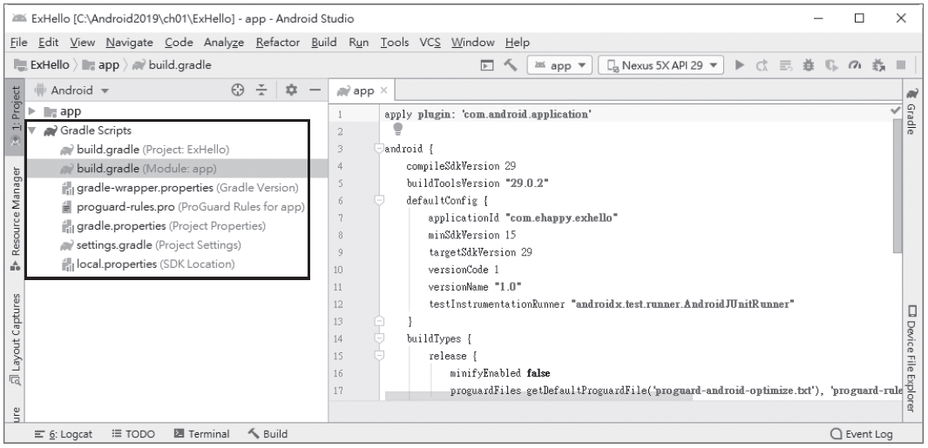
2.2.8 Gradle Scripts 資料夾
Android Studio 專案是以 Gradle 來建構的，Gradle Scripts 資料夾中放置 Gradle相關檔案，其中最重要的是設定應用程式版本的 <build.gradle(Module:app)> 檔及 SDK 路徑的 <local.properties> 檔。

Slide 20
2.3 版面配置檔
建立專案時系統會自動在 <res/layout> 資料夾產生基本的配置檔，內容是專案應用程式的畫面呈現的版面配置。
行動裝置顯示的介面配置是在<activity_main.xml> 檔中設定。
2.3.1 <activity_main.xml> 配置檔
<activity_main.xml> 檔建立顯示介面，開啟版面配置檔內容的方法為：
於 Android Studio 左方 Project 面板中，在 <res/layout> 資料夾 <activity_main.xml> 檔按滑鼠左鍵兩下就可開啟。系統預設是 Design 圖形配置模式，可以觀看各元件實際顯示的狀況，也可用拖曳的方式建立元件。

Slide 21
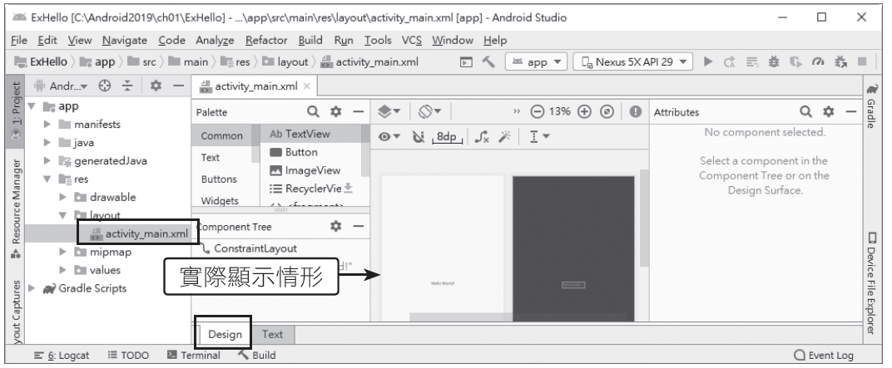

Slide 22
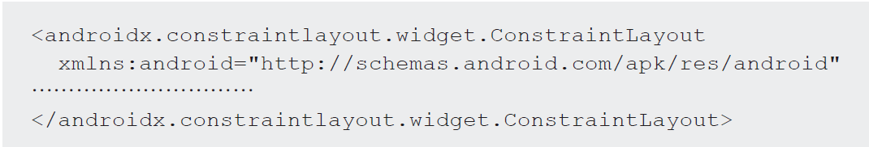
ConstraintLayout 版面標籤
版面配置檔預設是以 ConstraintLayout 進行版面的佈置，語法如下：
在版面配置檔中最外層會有一個版面標籤來定義介面元件的排列方式，預設是以ConstraintLayout ( 約束版面標籤) 排列方式安排元件位置，下一章會詳述其用法。其他較常使用的版面標籤有 LinearLayout ( 線性位置版面標籤) 、TableLayout ( 表格版面標籤) 及RelativeLayout ( 相對式版面標籤) 。

Slide 23
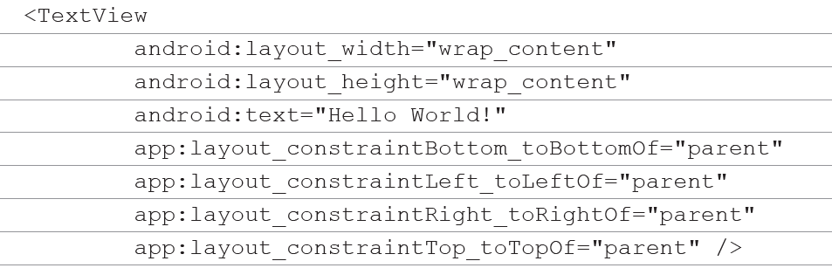
2.3.2 TextView 元件
新建專案時為了可以直接執行專案並顯示訊息，系統為預設的配置檔添加了一個TextView 元件，用來顯示歡迎訊息。
TextView 元件是大部分 Android 學習者最先接觸到的元件，因為系統會為新建立的專案自動加入此元件。TextView 元件的主要功能是在螢幕上顯示文字，詳細內容將在下一章說明。

Slide 24
2.4 啟動程式檔
2.4.1 Activity 簡介
Activity 是什麼？最簡單的方式就是可以把 Activity 看成一個開發者與使用者之間的互動式介面，類似於 VB 或 C# 平臺上的 Form 類別，或者網站中的網頁。
Activity 的介面設計也採用類似方法，將頁面所需的各種元件置於版面配置檔，程式檔則專注在功能處理。Activity 與網頁在開發上主要的不同點，是網頁的畫面設計以 HTML 設計，程式則可以使用 ASP、PHP、Asp.Net 等處理；而 Activity 的畫面是以 XML 設計，程式則是使用 Java 處理。

Slide 25
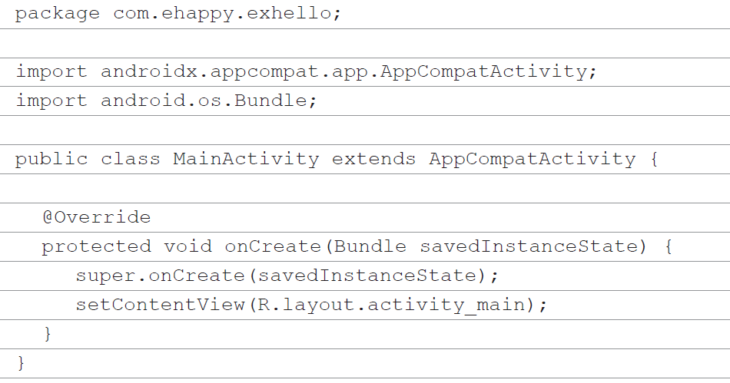
2.4.2 啟動程式檔內容
以下為<ExHello> 專案的 <MainActivity.java> 的內容：

Slide 26
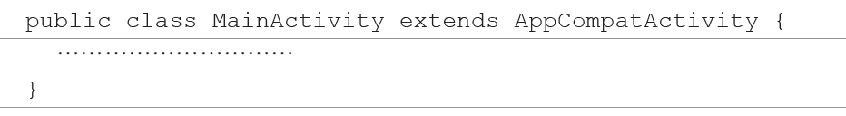
引入命名空間套件
為了避免應用程式的類別、變數等名稱與其他程式重複造成錯誤，所有 Android程式碼的第一列都必須加上該應用程式的套件名稱。
MainActivity 類別 (class)
MainActivity 類別是程式的主體，此類別繼承 AppCompatActivity 類別。
「public」表示此類別是可由外部取用，「extends AppCompatActivity」表示本類別繼承 AppCompatActivity 類別，所以本應用程式具備所有AppCompatActivity類別的方法及屬性。繼承 AppCompatActivity 類別的主要目的是為舊版本android 提供相容性支援。

Slide 27
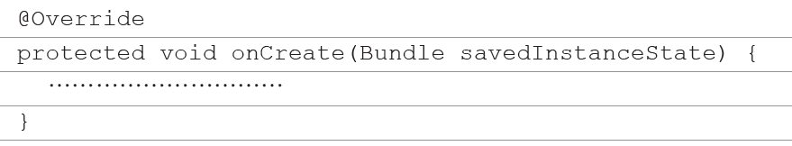
onCreate 方法
onCreate 方法是啟動 AppCompatActivity 類別時就會執行的方法，即執行應用程式就是執行 onCreate 方法的內容。
在 AppCompatActivity 類別中必須實作 onCreate 方法， 「 @Override」表示要「覆寫」 onCreate 方法，即執行程式時要使用設計者撰寫的 onCreate 方法，而不是繼承自 AppCompatActivity 類別的 onCreate 方法。
onCreate 方法中傳送的參數型別為「Bundle」，此型別較為複雜，功能為接收應用程式執行時所傳遞的參數，並與記憶體管理有關，當應用程式啟動、切換背景、傳送資料等都與 Bundle 相關；參數名稱「savedInstanceState」則可以更改為自訂名稱。初學者在新建程式檔時，直接套用此段程式碼即可。

